Slide 1
Prečo pre oči niekedy nevidíme a čo sa z toho naučiť pre web, GUI a prezentácie?
Matej Novotný

Slide 2
Success story
Sociálna sieť
Multimediálny obsah
Bohaté možnosti prispôsobovania vzhľadu
= samé výhody
Odsúdené na úspech! ... naozaj?

Slide 3
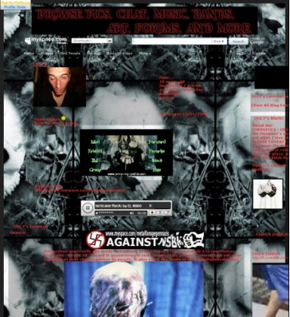
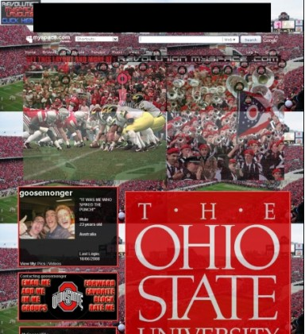
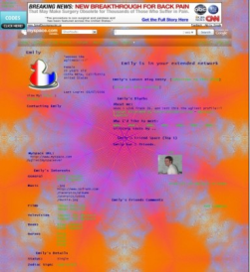
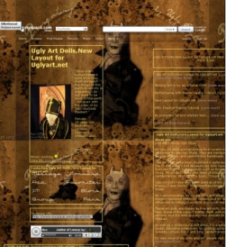
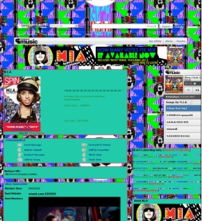
Success story
zdroj: The Ugliest MySpace Pages; www.makefive.com
Notes:
Ako je možné, že sociálna sieť, ktorá dáva používateľom širokú kreatívnu kontrolu nad vzhľadom ich online profilu prehrala súboj so službou, ktorá až totalitárne prikazuje jeden jediný vzhľad pre všetkých?

Slide 4
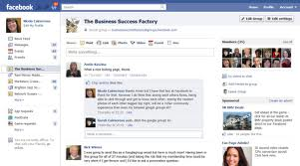
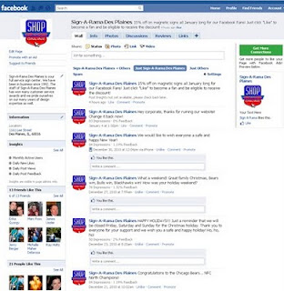
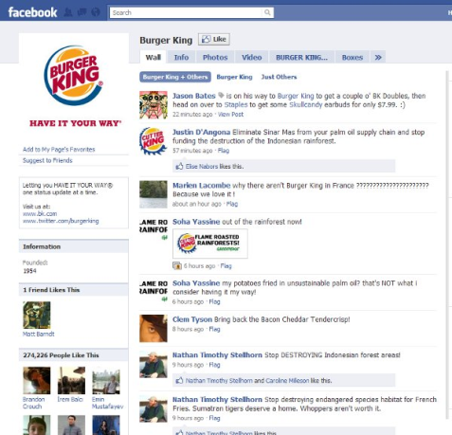
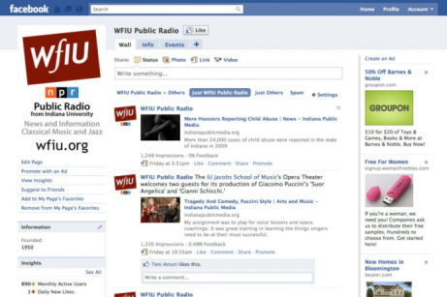
MySpace vs. Facebook
Kreatívna voľnosť (MS) vs. Predpísaný dizajn (FB)
Jedna z viacerých príčin prehratého boja je práve aj chaos v grafickom rozhraní
Notes:
Vybral som zábery zo staršej verzie vzhľadu, kedy sa ešte dalo hovoriť o súperení medzi týmito dvomi službami.
Dnešná verzia vzhľadu FB ponúka o trochu väčšiu variabilitu. Teda aspoň čo do plochy pixelov.
Základná kostra je ale stále striktne predpísaná. A o to ide. O vzhľad (farby, fonty) ide až na druhom mieste, preto ani nebudem veľmi rozprávať o estetike alebo grafickom dizajne.

Slide 5
Chaos?
Prečo sa nám to tak javí?
Definujme chaos
Rozložme na čiastkové problémy
Notes:
V skratke sa toto dá pomenovať ako chaos. Aby sme ale vedeli túto cudziu negatívnu skúsenosť premeniť v niečo pozitívne pre nás, skúsime tento chaos definovať, analyzovať, rozmeniť na drobné a využiť nadobudnuté poznatky k lepšiemu návrhu používateľského rozhrania, webstránok, prezentácií a iných nástrojov vizuálnej komunikácie. A k tomu dúfam poslúži aj táto prednáška, ktorá vysvetlí niektoré základné princípy vizuálneho vnímania a interakcie a ich aplikácie v praxi.

Slide 6
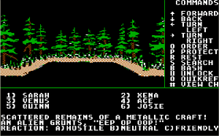
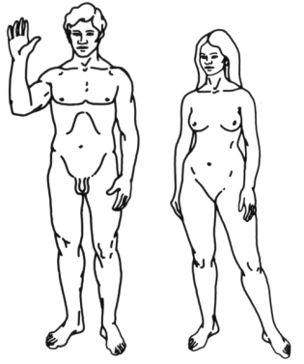
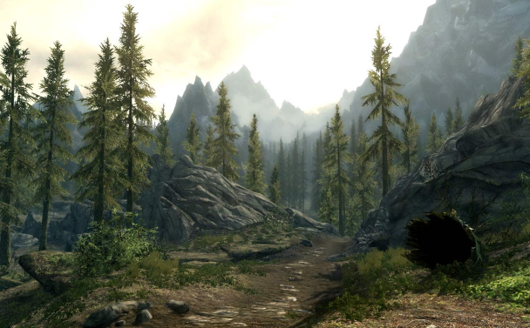
Hardvérová výbava človeka
Grafika 1986
Ľudia 1986
Grafika 2012
Ľudia 2012
Notes:
V porovnaní s inými IT riešeniami narážajú používateľsky orientované systémy na limity v ľudskom faktore. Naša HW konfigurácia je veľmi pevne daná. Na jednu stranu to má výhodu v tom, že nemusím vo svojich prednáškach aktualizovať informácie tak často ako napr. pán Macko. Ale bohužiaľ pre vývojárov to znamená, že narážajú na obmedzenia, ktorá sa nedajú posunúť výkonnejším železom.
V skratke teda, čo sú tie veci, vďaka ktorým je náš zrak, resp. vizuálny systém síce veľmi výkonný ale má svoje obmedzenia?

Slide 7
Hardvérová výbava človeka
Ľudské limity sú na rozdiel od limitov v IT pevné
Vývoj používateľsky orientovaného softvéru naráža na limity v ľudskom vnímaní
“Človek aj počítač sú výkonné stroje prepojené úzkym komunikačným kanálom” (Tufte)

Slide 8
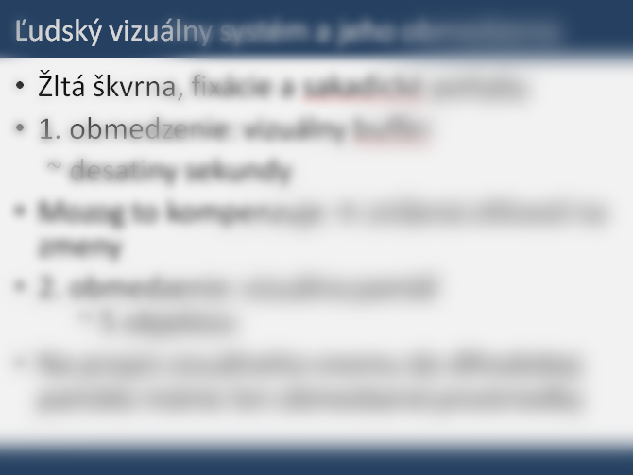
Ľudský vizuálny systém a jeho obmedzenia
Žltá škvrna, fixácie a sakadické pohyby
1. obmedzenie: vizuálny buffer
~ desatiny sekundy
Mozog to kompenzuje → znížená citlivosť na zmeny
2. obmedzenie: vizuálna pamäť ~ 5 objektov
Na prepis vizuálneho vnemu do dlhodobej pamäte máme len obmedzené prostriedky
Notes:
Toto len v skratke, neskôr sa budem k jednotlivým bodom vracať bližšie pri príkladoch
Napriek tomu, že celý obraz vidíme okamžite, tak ľudská pozornosť je limitovaná tým, ako dlho nám trvá „prečítanie“ obrazu a koľko objektov vieme naraz identifikovať. Navyše naša pozornosť sa pohybuje do veľkej miery podvedome na základe vizuálnej prominencie.

Slide 9
Čo púta našu pozornosť?

Slide 10
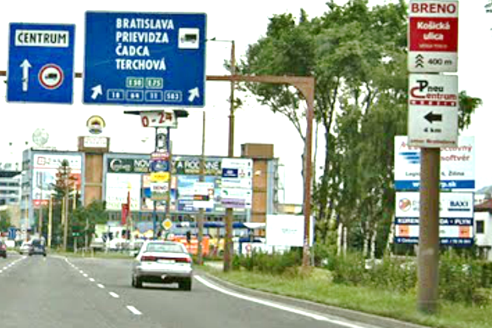
Pozornosť je:
Limitovaná
Ľudskou trpezlivosťou
Rušivými vplyvmi
Časom
Potrebná
k nájdeniu informácie
k spracovaniu informácie
Vzácna a cenná komodita

Slide 11
Čo je vizuálna výraznosť (prominencia) ?
Jednotlivé grafické elementy súťažia o pozornosť
Body dostávajú za:
Entry point – víťaz súťaže o pozornosť
Kontrast
Veľkosť
Jednoduchosť
Pohyb
Farby
Výraznosť fontu
Pozíciu
Tvár / oči / telo
Okolie, kontext
Ostrosť obrazu ... a iné
Notes:
Ako sme citliví na ktoré farby.
Ktorý z týchto vizuálnych vnemov je najsilnejší?
(Príklad so strateným kurzorom myši.)

Slide 12
Súťaž o pozornosť

Slide 13
Využitie v praxi
Pripútanie pozornosti a riadenie toku pozornosti
Aktívne prvky v GUI, call-to-action na webe
Isté vizuálne vlastnosti vnímame okamžite. Bez ohľadu na to, koľko iných objektov je v zábere
Pre-attentive processing
Napr.: farba, tvar, vypuklosť, podčiarknutie...
Notes:
Uplatnenie v call-to-action prvkoch vo weboch. Prečo sú tlačidlá okrúhle?

Slide 14
Priority a tok pozornosti
Pozornosť je obmedzená → priority
Priority → tok pozornosti (attention flow)
Vieme využiť odstupňovanú vizuálnu prominenciu pre rôzne úrovne informácie podľa priority
Tok pozornosti ovplyvňuje:
Vizuálna prominencia
Zaužívaný pohyb zraku (doprava, nadol)
Šípky, rytmus, smer pohľadu osoby …
Notes:
Čo sa stane s vizuálnymi prvkami, ktoré nevyhrali súťaž o pozornosť ale umiestnili sa na druhom alebo treťom mieste? Je to legitímna otázka a sú to prvky, ktorým venujeme pozornosť v druhom alebo treťom kroku. Táto vlastnosť nášho vnímania nám umožňuje vytvárať akúsi dráhu pozornosti po ktorej vedieme diváka a tiež pomocou tohto princípu dávame jednotlivým informáciám ich vizuálnu prioritu.

Slide 15
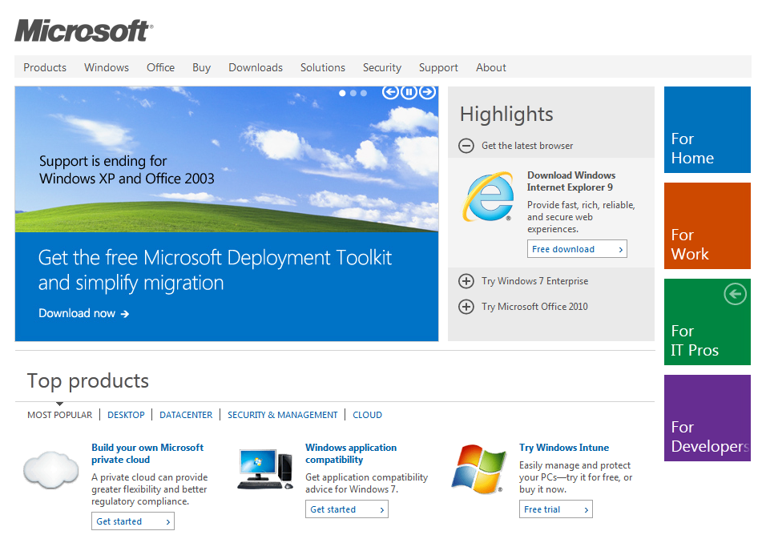
Tok pozornosti podľa výraznosti
Entry point =
1.krok
2.krok
3.krok(y)

Slide 16
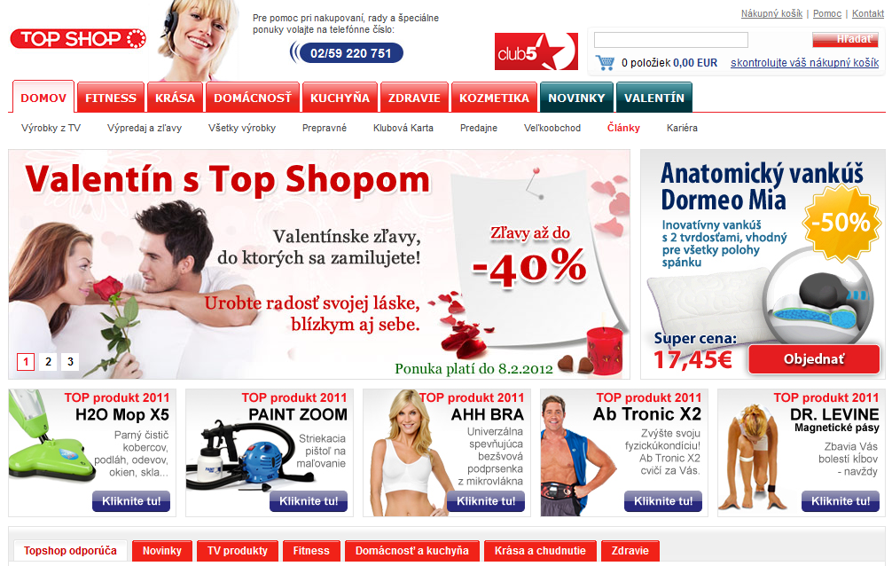
Absencia toku pozornosti
Kde je entry point?
Kadiaľ tečie pozornosť?

Slide 17
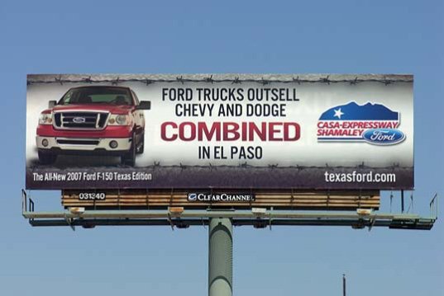
Zle navrhnutý tok pozornosti
Auto
„COMBINED“
Logo
Text
Reálne riziko, že text ostane neprečítaný

Slide 18
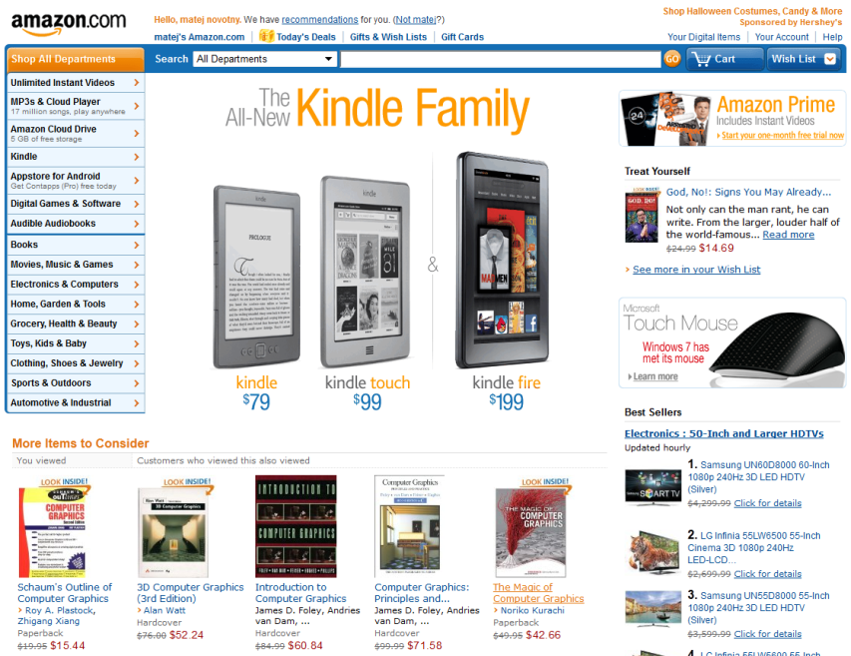
Správne využitie toku pozornosti
Hlavná oblasť
Reklama, Doporučené
Bestsellery
Posuny doprava alebo nadol sú prirodzené
Notes:
Takže už máme zosumarizované niektoré aspekty zohľadňujúce ľudské vnímanie – entry point, tok pozornosti, zvýraznenie aktívnych prvkov pomocou preatentívnych signálov, .... Poďme teda rozanalyzovať príklad z úvody prednášky

Slide 19
Definujme chaos
Nejednoznačné entry pointy
Aktívne prvky nie sú odlíšené od pasívnych
Slabý kontrast kvôli priehľadnosti
Nezhoda s príbuznými webstránkami
Notes:
Roztrieštená pozornosť znamená, že divák sa nevie zorientovať a takáto vizuálna komunikácia ho unavuje.
A aj keby sme túto konkrétnu stránku vyladili v súlade s pravidlami nášho vnímania, stále ešte narazíme na problém: ABSOLÚTNA NEZHODA S INÝMI STRÁNKAMI, čo je vlastnosť, ktorá spôsobuje dezorientáciu, musíme na susedných stránkach vždy nanovo hľadať oporné body. Poďme sa ešte pozrieť od bývalých súperov myspace a facebook na porovnanie iných konkurentov.

Slide 20
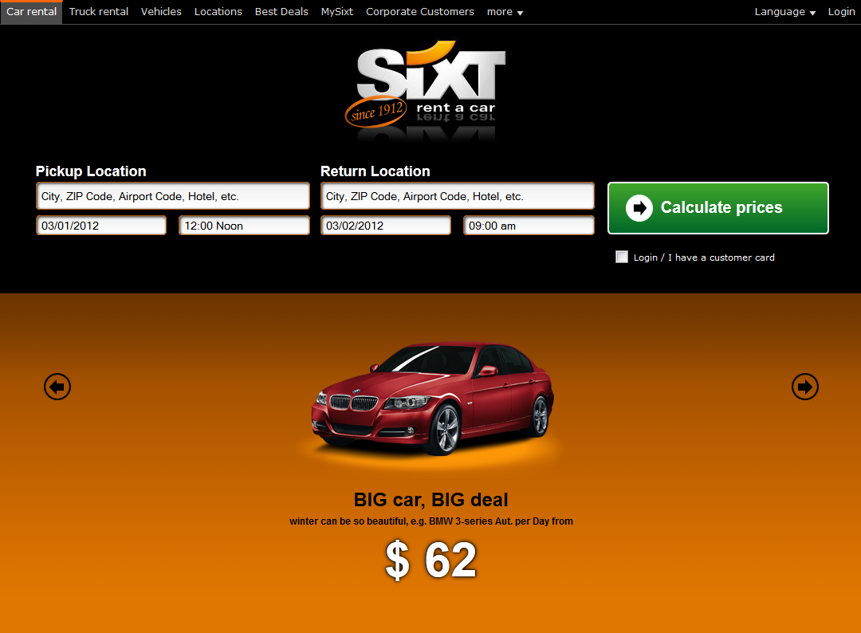
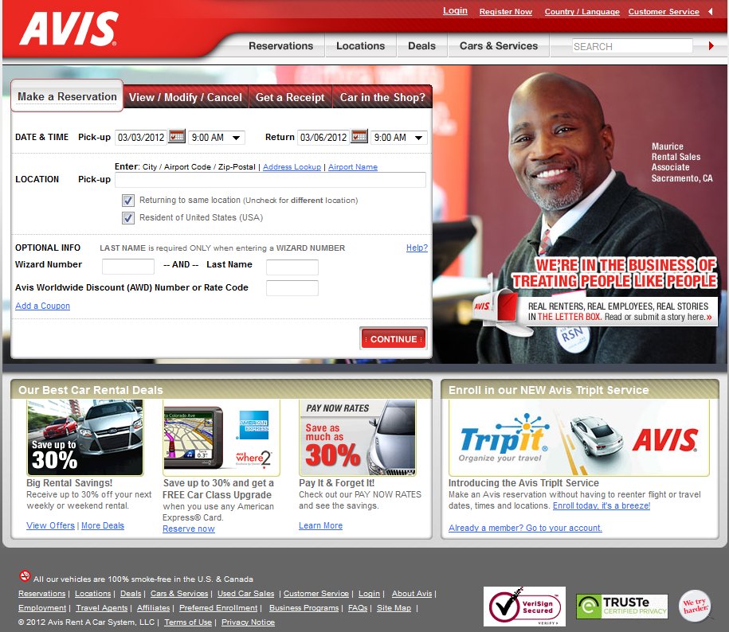
Porovnajme iných vzájomných konkurentov
Notes:
Obidve spoločnosti ponúkajú tú istú službu. Každá zvolila úplne iný prístup k svojmu hlavnému obchodnému nástroju.

Slide 21
Čím viac informácií, tým menej informácií
Entry point = tvár vpravo
ďalšia trasa je neznáma
Príliš veľa otázok a informácií naraz
Call-to-action prvky sú nevýrazné

Slide 22
Prehľadný a dobre zvládnutý dizajn
Trasa pozornosti: auto ($) – logo – button
Málo prvkov = lepšia orientácia
Začiatok prehľadný, ďalšie informácie na podstránkach neskôr
Notes:
Ďalej by sme už zachádzali do témy user experience, a to je téma na samostatnú prednášku. Zostaňme ešte pri ľudskej pozornosti, pretože nie len to je zaujímavé, ako a čo vnímame, ale aj to, čo a ako nevnímame .

Slide 23
Čo uniká našej pozornosti?

Slide 24
Zlyhania pozornosti – slepoty
Pozornosť je obmedzená. Sústredenie na jeden objekt vytvára slepotu k iným
Vnímame cez vizuálny buffer Ak ho niečo premaže, oslepí nás to
Vizuálny buffer je krátky Sme slepí k pomalým zmenám
Naučená slepota napr. „Banner blindness“ – ignorovanie reklám
Notes:
Intentional blindness: Invisible gorilla, Dan Simons, Viscog laboratories
Smooth change, abrupt change – flash demá

Slide 25
Change blindness Test 1

Slide 26
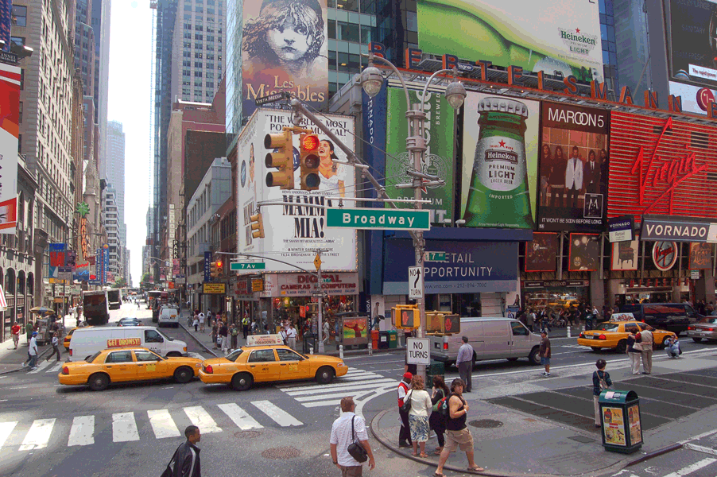
Change blindness – prebliknutie

Slide 27
Change blindness Test 2

Slide 28
Change blindness – prebliknutie

Slide 29
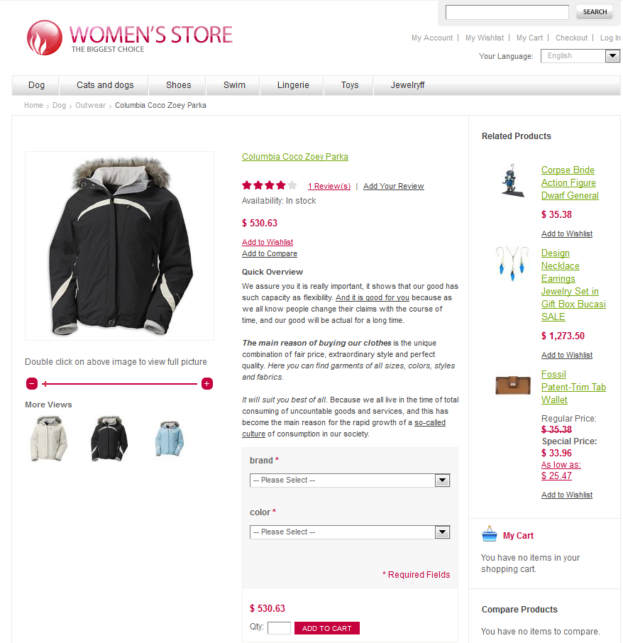
Change blindness – príklad z praxe
Preblik pri obnovení stránky poškodzuje vnímanie zmeny
Riešenie: odbúrať kompletný refresh

Slide 30
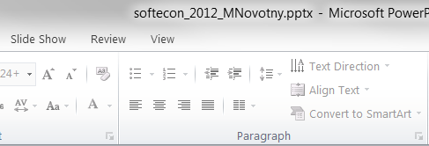
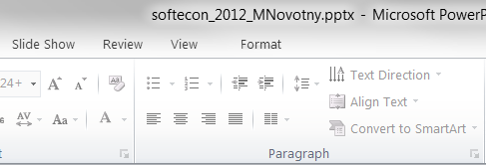
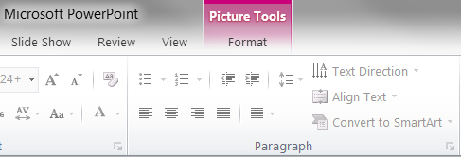
Zmena je dôležitá informácia
Zmena je reakcia na akciu
Príklady uplatnenia
Zmena kontextu v GUI
Výzva k akcii
Ani malá ani drastická
Napr. odlišné sekcie web stránky môžu reflektovať rôzny kontext ale zachovávajú rovnaký základ

Slide 31
Pozornosť je vzácna komodita
Kde ju zbytočne míňame?
Blúdenie zrakom bez jasnej cesty
Riešenie: priority
Príliš veľa objektov
Riešenie:
Redukcia (napr. menej dekorácií)
Vhodné zarovnanie – menej hrán – menej objektov
Nevhodné ikony, resp. chýbajúce popisky
Notes:
Detekcia objektov = detekcia hrán
Naopak: hrany v obraze = objekty ?
Čím menej hrán, tým menej vyplytvanej pozornosti

Slide 32
Čo klame našu pozornosť?

Slide 33
Obmedzenia pri vizuálnej prezentácii
Dĺžka – nemeriame absolútne, len relatívne
Pomáha zarovnanie, mierka
Plocha – vnímame kvadraticky
Uhly – nemáme dobrý odhad uhlov
Farby
Ľahko odlíšime cca len 5-10 farieb
Sýtosť a kontrast vplývajú na „silu“ farby

Slide 34
Komunikujme korektne
Ľudia pozerajú obrázky
Nečítajú hodnoty

Slide 35
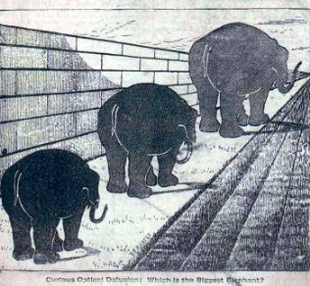
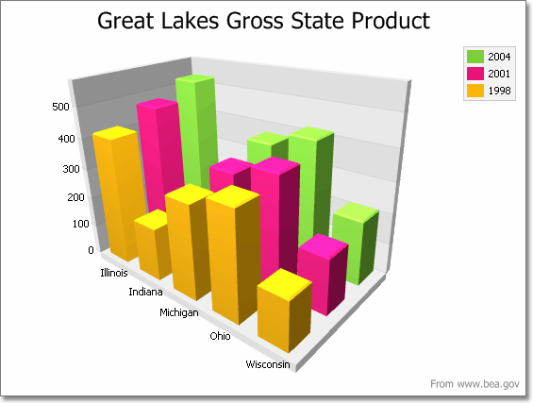
Komunikujme korektne
Nie všetko, čo je pekné, je aj užitočné
Perspektíva
Tieňovanie

Slide 36
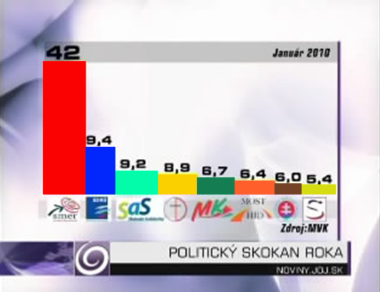
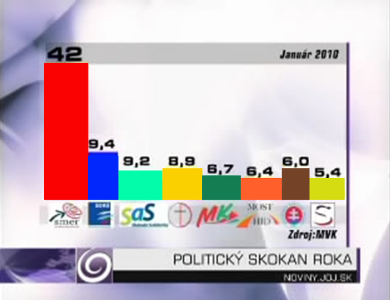
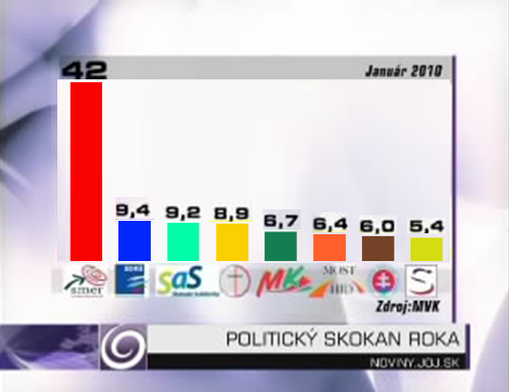
Komunikujme korektne
Plochu 2D objektu vnímame kvadraticky
Notes:
Konflikt so zvykom čítať stĺpcový graf podľa výšky
Kontrast s pozadím, resp. intenzita farby pridáva na váhe

Slide 37
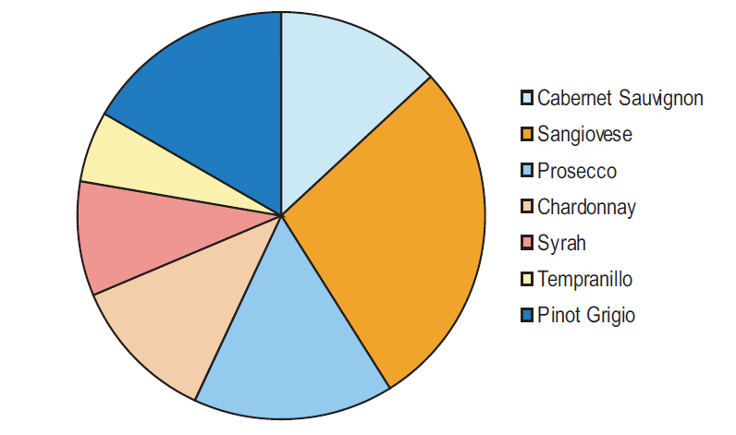
Prečo je koláčový diagram zlo?
Ktoré sú prvé tri položky podľa veľkosti?
Tvorí súčet modrých segmentov väčšinu?
Zdroj:
Stephen Few Save the Pies for Dessert

Slide 38
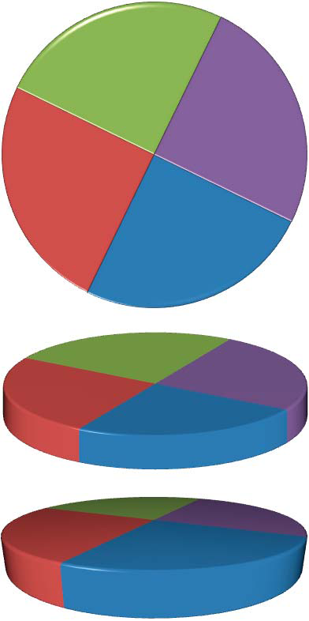
Prečo je koláčový diagram zlo?
Vyžaduje rôzne farby = rôzna váha
Vyžaduje rozlišovanie uhlov
Ľudia nie sú dostatočne citliví na uhly
Neumožňujú sčítavanie
Častá obeť dekorácií ako napr. perspektíva alebo 3D

Slide 39
Ako nakladať s pozornosťou?

Slide 40
Zhrnutie
Pozornosť je vzácna komodita
Limity sú pevne dané, ale ak vieme, kde a aké sú, vieme predchádzať mnohým rizikám
Riziko slepoty, dezinterpretácie, chaosu
Menej je obvykle viac
Dizajn má svoje overené a opodstatnené pravidlá
Web dizajn, GUI dizajn, grafický dizajn

